Slide 1
专利运营
研发管理部 Stantonzhu（朱思全）
2008.08.12

Slide 2
目 录
专利三步走
  三步走策略
  授权超百件
  专利可以做什么？
专利如何运营
  专利运营基本模式
  腾讯专利运营策略
FAQ

Slide 3
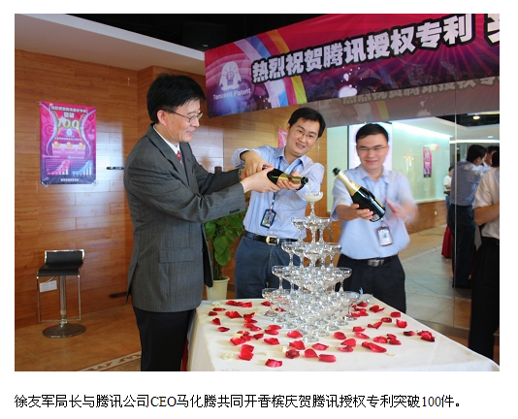

Slide 4
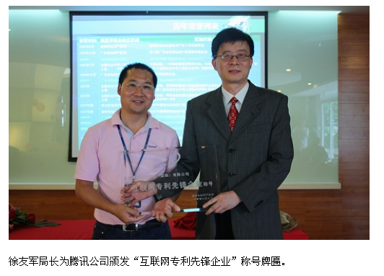

Slide 5
三步走策略

Slide 6
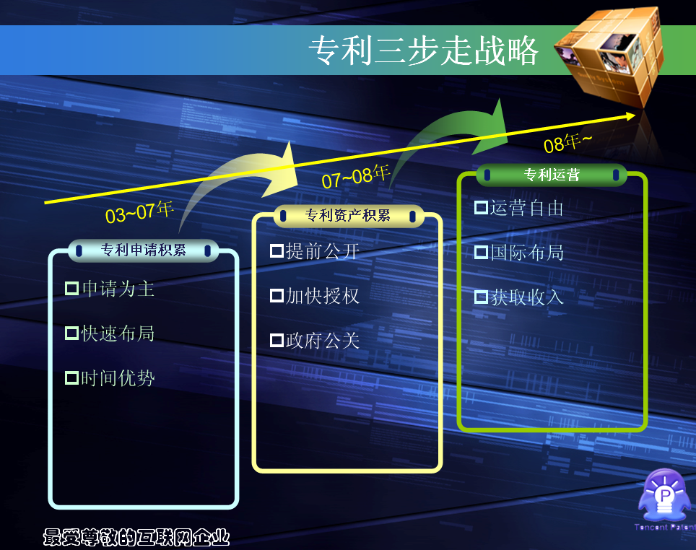

Slide 7
授权超百件

Slide 8
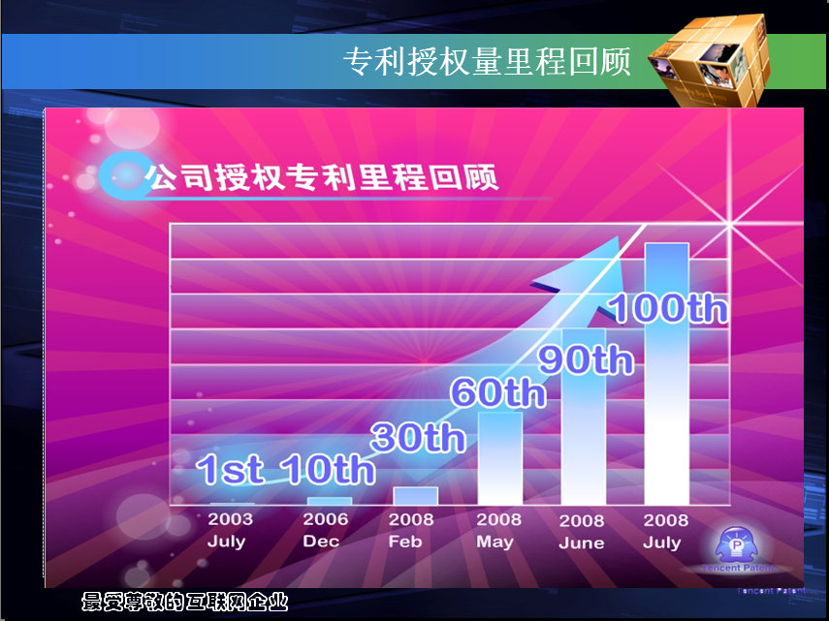

Slide 9
时间 | 颁发单位 | 奖项名称
2007 | 广东省知识产权局/人事厅 | “一种即时通信的系统和方法（专利号ZL01823299.X）”获广东专利奖金奖
2008 | 国家知识产权局 | “一种及时通信的系统和方法（专利号ZL01823299.X）”获第十届中国专利优秀奖（奖金60万）
2008 | 深圳市人民政府 | “利用即时通讯工具创建动态讨论组的实现方法和控制流程”获深圳市科技创新优秀奖（奖金10万）

Slide 10
专利可以做什么？

Slide 11
专利可以做什么？
  行使独占权利
自由使用技术
进行商业竞争
专利资产化

Slide 12
专利运营基本模式

Slide 13
专利运营的模式
1、高新技术企业认定
2、商业宣传（公关宣传、奖项申报）
3、专利资产评估（《专利资产评估指导意见》)
4、专利技术许可（level 1专利）
5、专利技术转让（level4专利、研究院）
6、专利技术交叉许可（level 2、level3专利)
7、专利诉讼（垄断市场、阻止上市）
8、以专利为基础的技术合作（JD）
9、专利策略联盟（中彩联、闪联）
10、专利标准化（3G）

Slide 14
专利运营的模式
11、专利货币化（专利权质押贷款、专利权入股、有形资产附带专利权作价出售）
12、专利拍卖（美国Ocean Tomo、台湾工业技术研究院）
13、专利证券化(联合国国际贸易法委员会Working Group VI ）
14、专利投资 (美国Intellectual Ventures、Allied Security Trust公司、英国British Technology Group）

Slide 15
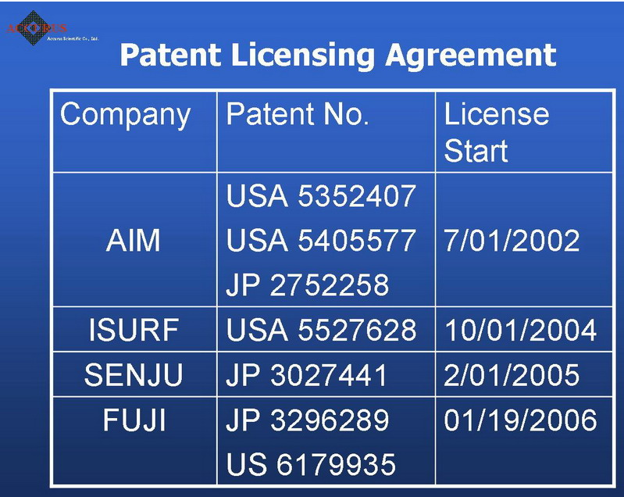
专利许可

Slide 16
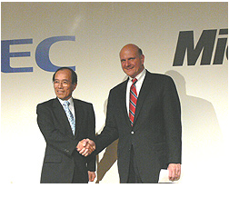

专利交叉许可

Slide 17
Microsoft的交叉许可
自2003年启动知识产权许可项目以来，已经与富士施乐株式会社、建伍公司、京瓷美达公司、LG电子公司、日本电气株式会社、北电网络有限公司、Novell 公司、奥林巴斯公司、三星公司以及精工爱普生公司等合作方达成了500多项知识产权许可协议。

Slide 18
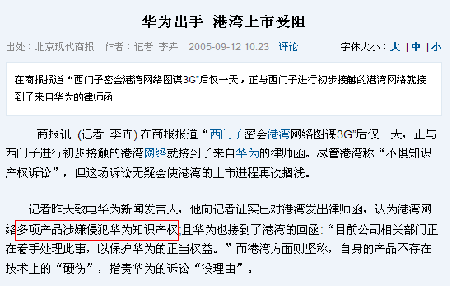
专利诉讼

Slide 19
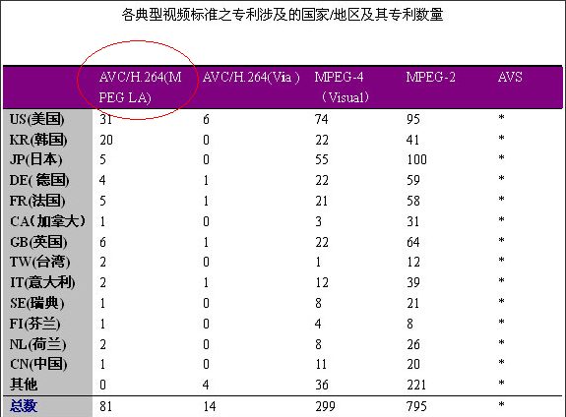
专利联盟

Slide 20
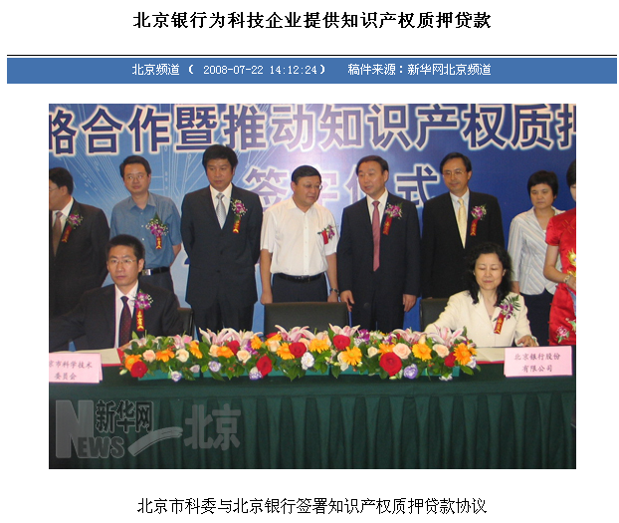
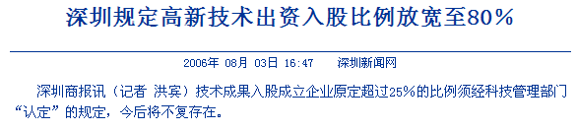
专利货币化

Slide 21
腾讯专利运营策略

Slide 22
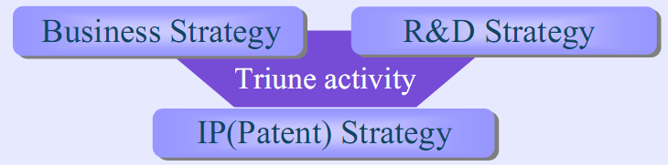
决定专利运营策略的因素

Slide 23
决定专利运营策略的因素
公司的商业发展策略。
公司的研发策略。
公司的专利运营策略。

Slide 24
运营模式分类
以专利诉讼来进行专利许可
攻击型：朗科、巨星
以专利许可来保护技术许可
稳健型：微软、IBM
以交叉许可来扩大产品市场
防御型：华为、中兴

Slide 25
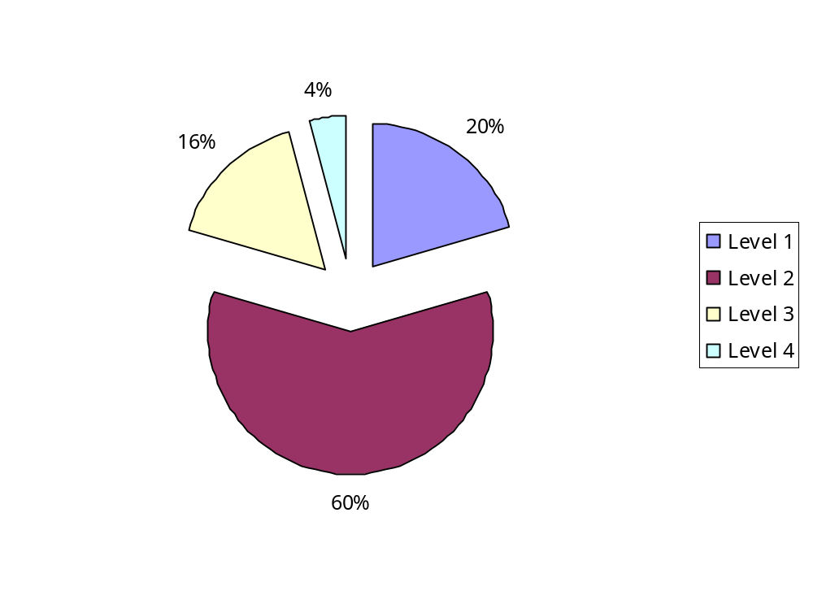
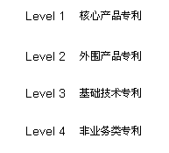
腾讯专利授权状况

Slide 26
Level 1
021001
一种在网络通讯中利用一个号码来标识一个用户群组的实现方法

Slide 27
Level 2
031005
手机图片铃声在即时通信工具上应用的实现方法和系统

Slide 28
专利交叉许可
Microsoft、Google、AOL……。
Sogou、Baidu、Alibaba……。

Slide 29
专利联盟
中国即时通信专利联盟？

Slide 30
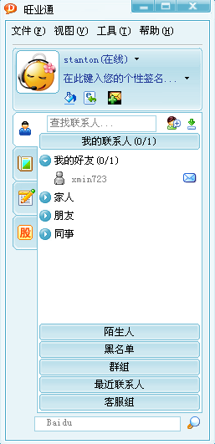
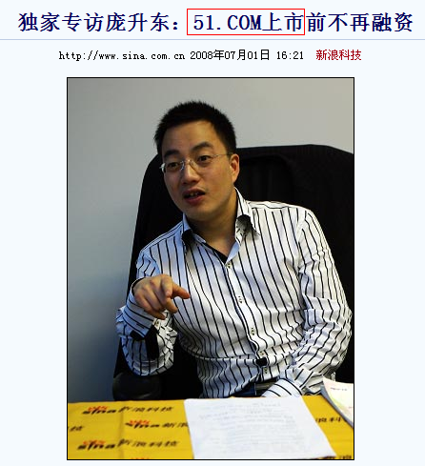
专利诉讼及许可

Slide 31
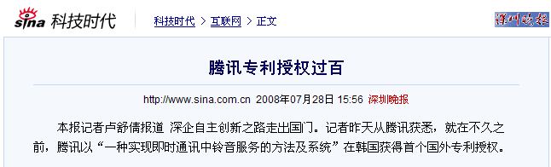
政策宣传
高新技术企业认定。
公关宣传。

Slide 32
FAQ

Slide 33
FAQ
专利怎样变成钱？
现在国内现状如何？
为专利买单多不多？
申请的专利，除了公司的奖励，还有什么别的可能能收到钱？。

Slide 34
Q&A

Slide 35
More info
Stantonzhu
Ext:8762

Slide 36
谢谢大家！

